Slide 1
بسم الله الرحمن الرحیم
موضوع:
تمرینات با کش

Slide 2
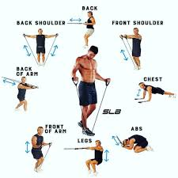
ورزش با کش TRX ( TRX مخفف Total-body resistance exersice هست ، که به معنی تمرینات استقامتی تمام بدن هست ). ما در تمرینات با وزنه خود عضله را تقویت می کنیم ، در تمرینات هوازی مدت زمان استقامت خود عضله را تقویت میکنیم و در تمرینات با کش trx عضله هایی که برای اتصال به بافت استخوانی و بافت عضله ای به کار برده می شود را تقویت میکنیم ، که این عضله ها در بیشتر افراد ضعیف هستند.

Slide 3
کش ورزشی چیست؟ کش ورزشی یا کش سی ایکس یا کش مقاومتی resistance band) )وسیله‌ی بسیار خوبی برای انجام تمرینات قدرتی و برنامه‌های اصلاحی است. عمومی‌ترین نمونه‌ها، کش‌های ورزشی همراه با دسته‌ی نگهدارنده، بدون دسته و کش ورزشی درمانی است. کش‌های مقاومتی یا کش‌های بدنسازی، همانگونه که از نامشان برمی‌آید، کش‌هایی هستند که معمولا برای تمرین‌های قدرتی، عضله‌سازی و همچنین تمرین‌های ورزش‌درمانی نیز به‌کار می‌روند. این کش‌ها انواع مختلفی دارند که در بخش بعد توضیح داده شده است. مزایای استفاده از کش‌های ورزشی: ۱- این کش‌ها می‌توانند برای تمرینات ایروبیک و پیلاتس به صورت مشابه استفاده شوند با این تفاوت که مقاومت بیشتری به انقباضات و انبساطات تمرین وارد می‌کنند. ۲- کش‌های مقاومتی کم‌جا هستند و می‌توانند به راحتی حمل شوند. ۳- این کش‌ها برای تمرینات ترکیبی بسیار عالی عمل می‌کنند.

Slide 4
۴- کش‌های بدنسازی در رنج قدرتی متفاوتی موجود می‌باشند و برای افراد با هر سطح قدرت و تجربه قابل استفاده هستند. ۵- کش مقاومتی وسیله مناسبی برای افزایش قدرت، انعطاف پذیری و دامنه حرکتی است.
کش ورزشی، یک وسیله مناسب برای انجام حرکات کششی و قدرتی است که با استفاده از آن می‌توانید تمرینات ورزشی متنوعی را در باشگاه، .خانه، پارک، و غیره انجام دهید.
ما در تمرینات با وزنه خود عضله را تقویت می‌کنیم در تمرینات هوازی مدت زمان استقامت خود عضله را تقویت می‌کنیم در تمرینات با کش ورزشی عضله هایی که برای اتصال به بافت استخوانی و بافت عضله‌ای به کار برده می‌شه را تقویت می‌کنیم این عضله‌ها در بیشتر افراد ضعیف هستند.
دلیل این که هیچ وقت فشار روی این عضله وارد نشده این هست که هیچ وقت شما حرکات قدرتی‌،استقامتی و تعادلی را همزمان با هم کار نکردین ولی‌ در این ورزش همزمان با استقامت و قدرت تعادل زیادی را ورزشکار باید تحمل کند، ابزاری که در این ورزش هست بند‌های محکم و کلفتی‌ هست که تا وزن ۱۸۰ کیلو رو تحمل می‌کنه این ورزش در این اواخر طرفدار‌ان بسیاری پیدا کرده است، به دلیل فضای کمی‌ که این ورزش می‌خواهد و اینکه وسیله‌های انجام حرکت این ورزش به راحتی‌ در یک کیف جا می‌شود و فرد ورزشکار در هر زمان و هر محیطی‌ میتواند حرکت ورزشی خود را انجام دهد.

Slide 5
انواع کش ها
کش‌های ورزشی انواع مختلفی دارند؛ طول این کش‌ها بسیار متنوع است و مانند وزنه‌های آزاد، کش‌های ورزشی نیز با سطوح مختلفی از مقاومت در بازار موجود هستند. برخی از این کش‌ها دارای دسته در دو طرف هستند که با توجه به محل قرارگیری آنها در دستان شما برای تمرینات بالا تنه و یا در انتهای پاهایتان برای تمرینات پایین تنه استفاده شوند. البته برخی مدل‌های این کش‌ها فاقد دسته هستند.
انواع مختلفی از کش وجود دارد که انواع رایج آن را در زیر توضیح دادیم.
کش‌های پیلاتس (Pilates bands)
این کش‌ها بعلت مقاومت کمی که دارند در ابتدا بیشتر در مراکز توانبخشی و فیزیوتراپی مورد استفاده قرار می‌گرفتند اما با گذشت زمان بعلت اینکه رنج وسیعی از حرکات را می‌شد با آن انجام داد به یک وسیله ورزشی جدایی ناپذیر در باشگاه‌های ورزشی تبدیل گردید. این کش‌ها در طول‌های مختلف از ۱/۲ تا ۳ متر و بیشتر تولید می‌شوند و معمولا پهنای این کش‌ها بین ۱۰ تا ۲۰ سانتیمتر می‌باشد.

Slide 7
محدوده حرکات ورزشی قابل انجام با این کش‌ها بسیار متنوع است و تمرینات آن به تمرینات تمام بدن یا فول بادی (full body) مشهورند. به طوری که روی عضلات پشت پا کشاله ران، شکم، پهلو، بازوها، شانه‌ها و سینه تاثیر بسزایی دارند. اینگونه از کش‌ها در رنگ‌های مختلفی تولید می‌شوند که هر کدام دارای ضخامت مشخصی بوده و بیانگر میزان قدرت کش مورد نظر می‌باشد. لازم به ذکر است که تولید کنندگان مختلفی در سطح دنیا اینگونه از کش‌ها را تولید می‌کنند و هر کدام از آنها استانداردهای خاص خود را برای رنگبندی بمنظور تعیین قدرت کش دارند.
2. کش‌های بدنسازی متصل شونده به در
(Door Gym Resistance Band)
اینگونه از کش‌ها عمدتا برای تقویت عضلات بالا تنه مخصوصا عضلات ناحیه شانه و بازوها کاربرد دارد. عموما این کش ها مورد علاقه رزمی کاران، کشتی گیران و بوکسورها می باشد. عمده تمرکز اینگونه از کش ها بروی فعالیتهای استقامتی می باشد؛ اما علاوه بر استقامت، تمرینات قدرتی را نیز می توان با این کش ها انجام داد. این کش‌ها معمولا در درجه‌های مقاوتی مختلفی موجود می‌باشند.

Slide 9
اگر دسترسی به حریف تمرینی در خانه ندارید و قصد افزایش قدرت و استقامت عضلات بالا تنه خود را دارید، اینگونه از کش ها بهترین انتخاب برای شما می‌باشند.
کش‌های لوله‌ای دسته‌دار
Handle tube resistance bands))
نام دیگر این کش‌ها کش سی ایکس (CX )می‌باشد. یکی از ویژگی‌های ساخت این کش‌ها سنگین‌تر بودن آن‌هاست. این بند‌ها معمولا از جنس لاستیک سخت و محکم هستند و دو دسته‌ی دو طرف آن معمولا جنس نایلونی یا پلاستیکی دارد و برای سهولت در نگه‌داری آن‌ها هنگام تمرین تعبیه ‌شده‌اند. دامنه تمریناتی که با کش‌های لوله‌ای می‌توان انجام داد بسیار چشمگیر است زیرا این کش‌ها هم تمرینات پایین تنه و هم تمرینات بالاتنه را پوشش می‌دهند و تاثیرگذاری آنها روی تمرینات قفسه سینه، شانه، عضلات سه سر و دوسر بازوها و ران‌ها قابل توجه است. این کش‌ها این قابلیت را به شما می‌دهند که تمرینات باشگاهی را با همان کیفیت قدرتی در هر مکانی انجام دهید.

Slide 10
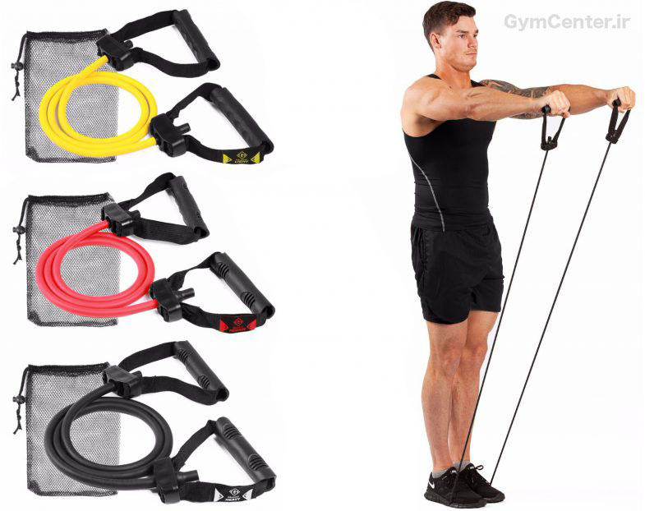

Slide 11
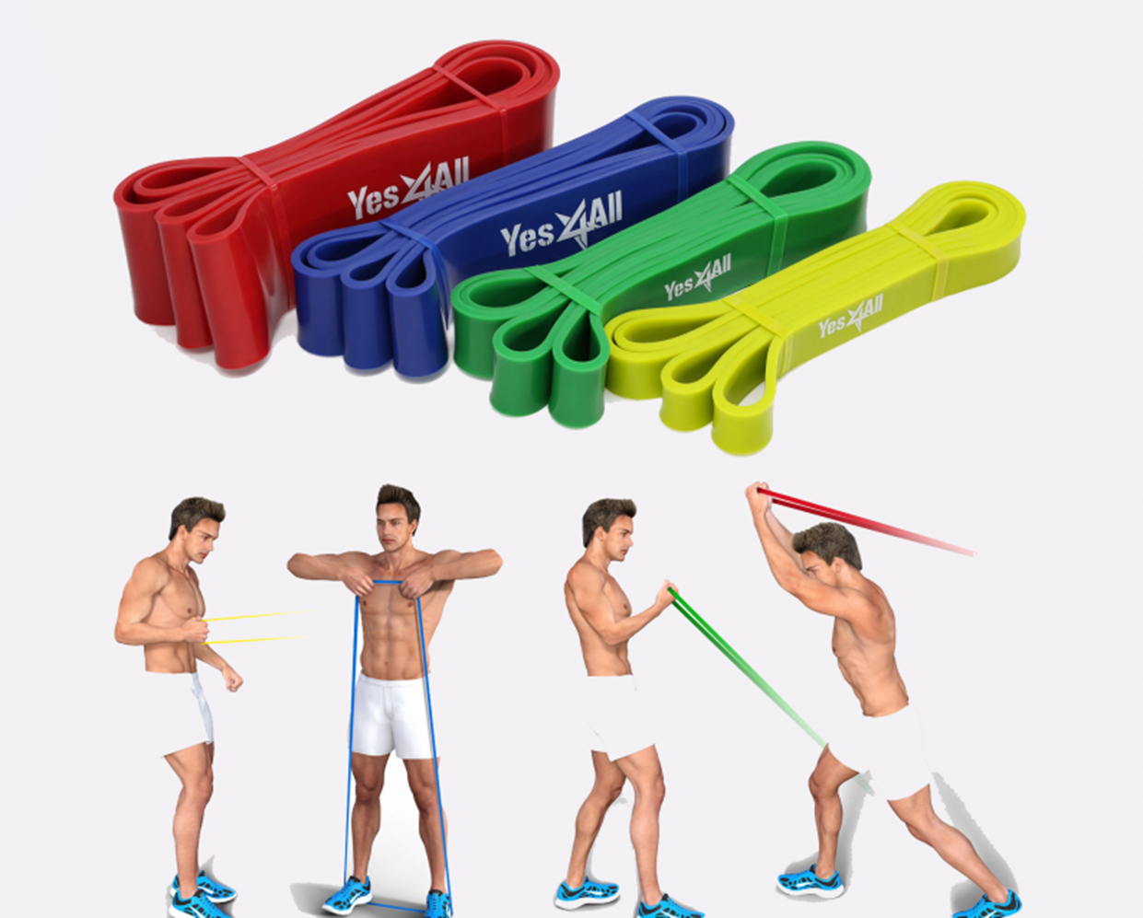
4. پاور بند ((Power Band
شما می‌توانید این کش‌ها را به راحتی باتوجه به طولشان که تقریبا ۱/۲ – ۲ و یا ۳ متر است تشخیص دهید. اگر شما می‌خواهید تمریناتی را انجام دهید که روی مچ پا و پایین‌تنه تمرکز دارد، این کش‌ها گزینه مناسبی برای خرید هستند. همچنین این کش‌ها؛ کش بارفیکس هم نامیده می‌شوند زیرا می‌توانند در انجام تمرینات با بارفیکس به شما کمک کنند. مقدار مقاومتی که از این کش‌ها دریافت می‌کنید به میزان ضخامت آن بستگی دارد. کش‌های ضخیم معمولا مقاومت بیشتری ایجاد می‌کنند و رنگ‌های مشخصی برای تشخیص میزان مقاومت هر کش تعیین شده‌اند. یکی دیگر از کاربردهای پاور بندها می‌توان کمک به باز کردن پا به منظور باز کردن به میزان ۱۸۰ درجه را عنوان نمود.

Slide 12
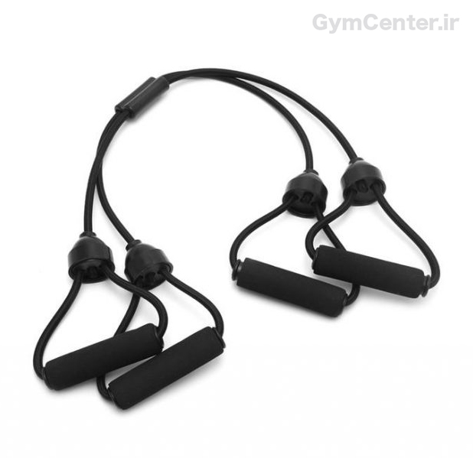
این کش به شما اجازه‌ی انجام انواع حرکات قدرتی برای شکم، پاها، بازوها، پهلوها، شانه و غیره را می‌دهد و وسیله‌ی مناسبی برای انجام حرکات سخت قدرتی در باشگاه است. این کش ها را بطور تخصصی می توان برای تقویت ناحیه شکم و فیله کمر استفاده نمود.

Slide 13
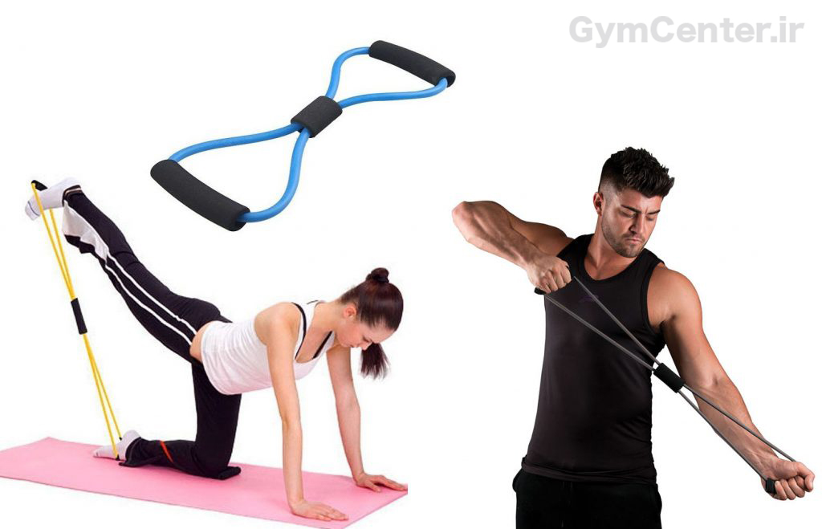
6. کش‌های ۸ شکل (Figure-8 Resistance Bands)
اینگونه از کش‌ها به نام کش ایروبیک معروف می باشند. همانند کش‌های حلقه‌ای، این کش‌ها نیز از طول کمتری نسبت به کش‌های لوله‌ای برخوردارند. اما برخلاف کش‌های حلقه‌ای دو دسته در دوطرف خود دارند. وجود این دسته‌ها به محافظت از کش هنگام برداشتن وزن زیاد و واردکردن قدرت زیاد می‌کند. این کش‌ها بیشتر برای تمرینات بالا تنه و تمرینات با دامنه حرکتی محدود و کوتاه مناسب هستند اما برای برخی حرکات پایین تنه نیز به کار ‌می‌روند. این مدل کش‌ها می‌توانند مقاومت زیادی روی حرکات شانه، عضلات سه سر بازو، عضلات پشت و سینه ایجاد کنند.

Slide 14
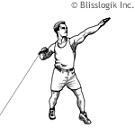
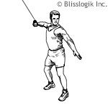
انواع تمرینات ورزشی با کش
پرس ایستاده با یک دست مایل از پایین به بالا
پرس ایستاده با یک دست مایل از بالا به پائین

Slide 15
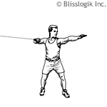
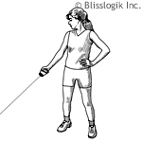
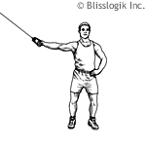
پرواز افقی با یک دست از کنار
پرواز مایل با یک دست از پائین به بالا
پرواز مایل با یک دست از بالا به پائین

Slide 16
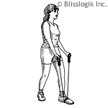
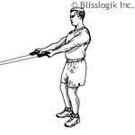
کشش جلو بازو با آرنج عمودی
بایستید، یکی از پاها را جلوتر قرار دهید و کش را زیر پای‌تان نگه دارید، دستگیره کش بدنسازی را با دستان در جلو بدن نگه دارید، به نحوی که دست‌ها کاملا کشیده باشند و کف دست‌ها به سمت بالا باشند. سپس کش را به سمت بالا، یعنی شانه‌هایتان بکشید و به آرامی آن‌ها را به نقطه شروع برگردانید. حرکت را برای هر دو دست تکرار کنید.
کشش جلو بازو با آرنج افقی
کش بدنسازی را در یک ارتفاع متوسط، حدود ارتفاع زانو، در جلوی خود محکم کنید، سپس با دستانی کشیده دستگیره‌های کش را روبروی خود نگه دارید. در ادامه دست‌ها را به سمت خودتان بکشید و به آرامی به نقطه شروع برگردانید. دقت کنید در این حرکت نباید شانه‌هایتان حرکتی داشته باشد.

Slide 17
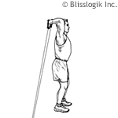
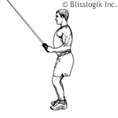
کشش پشت بازو به بالا
کش را در پایین‌‎ترین ارتفاع محکم کنید، سپس دستگیره کش را از پشت سر نگه دارید، آرنج‌ها را تا زوایه ۹۰ درجه خم کنید، سپس کش را به طرف بالای سر بکشید و آرام به نقطه شروع برگردانید، زاویه آرنج نباید بیشتر از ۹۰ درجه خم شود و در حین حرکت نباید آرنج‌های‌تان حرکت اضافی داشته باشند.
کشش پیت بازو به پائین
کش بدنسازی را در بالاترین ارتفاع جلو خوتان محکم کنید. سپس با حفظ زاویه ۹۰ درجه آرنج در جلو شکم، کش را نگه دارید به نحوی که اگر با دو دست انجام می‌دهید کف هر دو دست روبروی هم باشد، در ادامه کش را رو به عقب بکشید و به نقطه شروع برگردید. دقت داشته باشید نباید شانه‌هایتان را حرکت دهید.

Slide 18
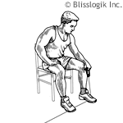
کشش مچ دست در حالت نشسته
روی یک صندلی یا نیمکت بشینید، کش را زیر پای خود محکم نگه دارید و همانند تصویر، دستان را روی پا بگذارید و دستگیره کش را بالای زانو خود در دست بگیرید، سپس مچ دست را رو به بالا حرکت دهید و به آرامی به نقطه اول برگردانید.
باز کردن مچ دست در حالت نشسته
مانند حرکت قبل بنشنید، در این حرکت دست را طوری نگه دارید که کف دست رو به زمنین باشد، سپس کش را در دست بگیرید و آن را به سمت بالا حرکت دهید. در این تمرین از حرکات اضافی مچ یا آرنج خودداری کنید.

Slide 19
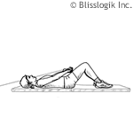
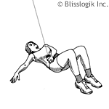
تمرینات عضلات شکم
دراز و نشست از بالا به پایین
دراز و نشست مایل از طرفین

Slide 20
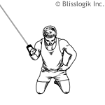
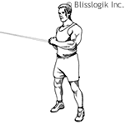
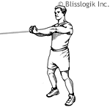
کشش مایل روی زانو از بالا به پایین
کشش مایل با دست بسته در حالت ایستاده از طرفین
کشش مایل با دست باز در حالت ایستاده

Slide 21
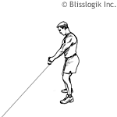
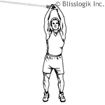
کشش مایل با دست باز در حالت ایستاده از پایین به بالا
کشش کناری با دست بالا

Slide 22
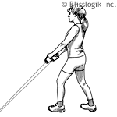
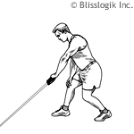
تمرینات عضلات پشت با باند کشی
کشش پارو از جلو
کشش پارو از کنار با یک دست

Slide 23
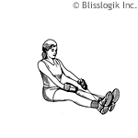
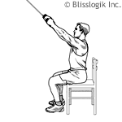
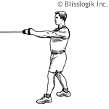
کشش پارو نشسته روی زمین
کشش پارو نشسته روی صندلی
باز کردن دست به کنار ( پرواز افقی )

Slide 24
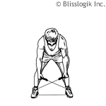
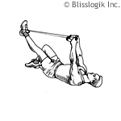
پرواز در حالت خمیده
پرواز معکوس روی زمین

Slide 25
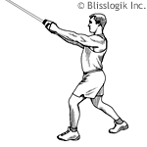
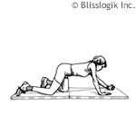
پائین آوردن دست ها از بالا
کشش دست و پای مخالف

Slide 26
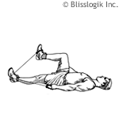
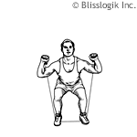
تمرینات عضلات پا با کش بدنسازی
کشش پا
اسکوات پا

Slide 27
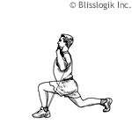
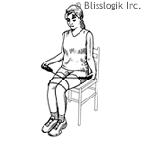
لانپ به عقب
ابداکشن هیپ

Slide 28
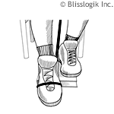
باز کردن و کشش جانبی مچ پا
بالا آوردن و کشش عمودی مچ پا

Slide 29
تمرینات با کش ورزشی ((Resistance Band Exerciseاز جمله بهترین تمرینات آمادگی جسمانی است که برای تمامی سطوح تناسب اندام قابل اجرا می باشد.
در اینگونه از تمرینات، میزان سختی و قابلیت ارتجاعی کش تایین کننده میزان سختی و سادگی تمرینات می باشد. در واقع با تهیه کش های متفاوت به راحتی می توان سطح تمرینات را تغییر داد.
کش های قدرتی بر خلاف سایر وسایل بدنسازی مانند دمبل و هالتر بسیار کم حجم بوده و به راحتی قابل حمل و نقل می باشند.
همین مزیت نیز باعث می گردد تا از آنها بتوان در هر شرایطی مانند سفر های کوتاه مدت استفاده نمود.

Slide 30
فواید تمرین با کش
تمرین کردن با کش استقامتی ، استقامت ماهیچه ها را بالا می برد
این وسیله ممکن است برای تمرینات پیشرفته به نظر ایده آل نیاید ولی حتما از سطح تناسب اندامی که به شما می دهد غافلگیر خواهید شد.
این باندها می تواند شما را به چالش بکشد، تا زمانی که بتواند باند مناسب خود را برای تمرین انتخاب کنید.
در یک مطالعه درباره سلامت زنانی که از کش مقاومتی استفاده می کنند، استقامت و سر سختی ماهیچه ها بررسی شده است و کشف کرده اند که این باندها تناسب اندام کلی بدن را بهتر می کنند. و بطور مشخص کارایی عضلانی، انطباق عضلانی و عملکرد قلب را نیز بهبود می بخشند.

Slide 32
کش استقامتی گزینه ای عالی برای کسانی است که شیوه زندگی بی تحرک دارند.
تعجبی ندارد که کسانی که بیشتر اوقات نشسته اند و تحرکی ندارند، از دستگاه های بدنسازی، و دمبل ها دوری می کنند.
هرچند مزایای کش مقاومتی شامل این افراد هم هست. در مطالعه ای استفاده از کش مقاومتی و دستگاه بدنسازی را بر روی ۴۵ زن سلامت که بی تحرک بودند، ارزیابی شد. نتایج این مطالعه حاکی از این بود توده چربی و گاهی حتی مقداری کمی چربی که برای ارگان های بدن خطرناک اند، در این بانوان کاهش یافت .
. همچنین با تکرار کردن این ورزش ها ثابت شد کهاین وسیله می تواند سازگاری ماهیچه ها را فراهم کند و سلامت فرد را تامین نماید
اگر شما هم از زیاد نشستن عذاب می کشید، بندهای تناسب اندام یک راه عالی برای راحتی شما و رفتن به سمت زندگی اکتیو و پر تحرک است.

Slide 33
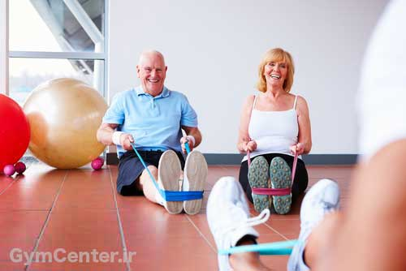

Slide 34
کش استقامتی وسیله ای کارآمد برای تمرینات توان بخشی مثل آرتروز زانو است
تمرین با کش استقامتی می تواند در درمان فیزیکی کارآمد باشد. به خصوص اینکه علاوه بر جلسه درمانی شخص می تواند با این وسیله در خانه هم به راحتی تمرینات بهبود دهنده را انجام دهد.
اگر شما به دنبال تمرینات استقامتی برای زانو می گردید، باند مقاومتی می تواند به شما کمک کند.ی افته ها نشان داده اند که کسانی که در برنامه پایه توانبخشی خود، به خصوص برای اندام پایین تنه، از کش مقاومتی استفاده می کنند، نتایج مثبت تری می گیرند.
تمرکز این حرکات ورزشی به طور مشخص بر روی آرتروز زانو و بیماری های فاسد کننده مفاصل است. کسانی که در این مطالعات شرکت کردند و با کش استقامتی به تمرین پرداختند، عملکرد زانوهای شان در نتیجه ی استفاده از این وسیله افزایش یافت و به ثبات قابل قبولی رسید.

Slide 35
کش های پیلاتس یا همان کش بدنسازی همانند سایر تجهیزات بدنسازی مانند توپ پیلاتس قادر است تا به بخش یا بخش هایی از عضلات بدن, در حین تمرین فشار وارد نماید, که این مسئله باعث انقباض گروهی عضلات و رشد آنها و در نتیجه تحریک استخوانهای مجاور می شود.
در نهایت این مسئله باعث پیشگیری از پوکی استخوان در سنین بالاتر می شود.
علاوه براین, با استفاده از کش های پیلاتس می توان عضلاتی که قصد تمرین بروی آنها را داریم را ایزوله کنیم, بدون اینکه فشار زیادی به عضلات و تاندونهای مجاور وارد شود.
پس تمرین با این وسیله کیفیت کلی زندگی را بالا می برد و باعث کاهش رنج کشیدن از درد زانو می شود.

Slide 36
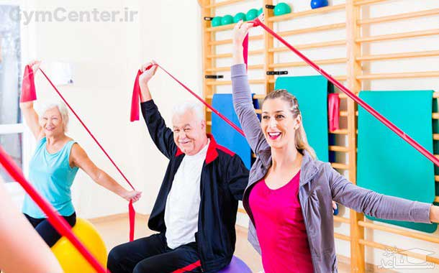

Slide 37
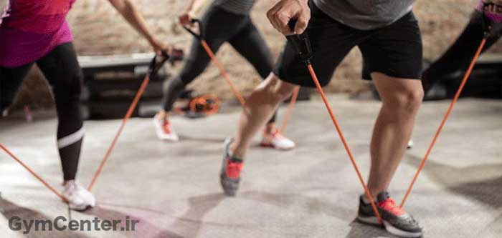
کمک به عملکرد لگن با استفاده از کش استقامتی
دانشمندان مطالعاتی انجام داده اند که در آن از ۲ تمرین راه رفتن هیولا و راه رفتن سومو استفاده می شود. سپس پیشرفت افراد تحت مطالعه را در توان بخشی ارزیابی کردند و به این نتیجه رسیدند که شواهد قوی وجود دارد که کسانی که از کش استقامتی استفاده می کنند، از لگن شان بیشتر حمایت می شود.
در هر تمرین کش استقامتی را در اطراف زانو، قوزک و پا قرار داده، سپس تغییر استقامت را اندازه گیری کردند و نتایج ثابت کرد که عملکرد لگن، به خصوص در گروه ماهیچه های گلوتئال، به طرز چشمگیری تقویت شده است.
این نوع تمرینات تاثیر مثبت و به سزایی در رفع مشکلات لگن و پشت دارند.

Slide 38
تمرین با کش های پیلاتس موجب افزایش میزان گردش خون در بدن شده و روند بهبودی در افراد مصدوم و آسیب دیده را با سرعت بیشتری انجام خواهد داد. که این خود یکی از مزایای مهم آن محسوب می شود. این کش ها جهت مصارف درمانی از جمله فیزیوتراپی و توانبخشی معلولین نیز مورد استفاده قرار می گیرد..
کش های پیلاتس بر اساس نوع تمرین دارای قابلیت تنظیم هستند. و هر فردی با هر سن و سال وجنسیتی به راحتی می تواند با آن فعالیت ورزشی انجام دهد.
از این وسیله می توان به طور همزمان برای تمرین دادن یک یا چند قسمت بدن در یک فضای کوچک استفاده کرد.

Slide 39
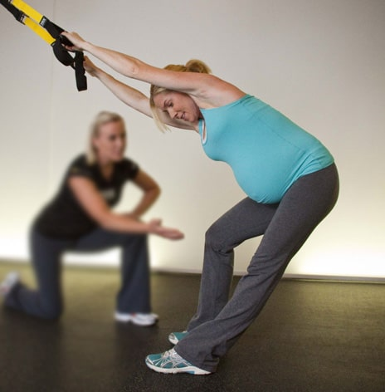
تی آر ایکس (TRX) در بارداری
دوران بارداری یکی از دوره های حساس در زندگی خانم ها می باشد.
بسیاری از زنان به خوبی نسبت به این موضوع آگاه اند که بایستی در طول ۹ ماه ماه رشد فرزندشان درون رحم، حتماً فعالیت بدنی داشته باشند.
اگر بخواهیم مزایای ورزش تی آر ایکس در بارداری را بیان کنیم، طول لیست آن شاید به صدها متر برسد.

Slide 40
ورزش تی آر ایکس یک ورزش متعادل با فشار مناسب و سلامت است که تمام ابزار آن برای ورزش کردن فقط یک بند تی آر ایکس است، که هم قابل اجرا در خانه و هم باشگاه میباشد .
اگر بخواهیم کمی واقع بین باشیم ذکر این نکته ضرورت دارد که دوران بارداری دوران بسیار دشواری برای خانم ها است.
حالت تهوع، بی خوابی در شب، درد لگن و کمر و افزایش وزن فقط تعداد معدودی از مشکلات زیادی است که زنان در دوران بارداری با آن مواجه اند.
تمام این موارد باعث می شود که هر ورزشی در دوران بارداری از نظر بسیاری از خانم ها چندان جذاب و جالب توجه نباشد چه برسد به ورزش تی آر ایس در بارداری .

Slide 41
در حالی که برخی از خانمها می‌توانند در این دوران حساس به کمپ های تفریحی و اردوهای ورزشی رفته و حتی ورزش را به صورت حرفه‌ای دنبال کنند؛ برای برخی دیگر حتی ایستادن یا پیاده روی در اتاق نیز مشکل به نظر می رسد.
ورزش تی آر ایکس بدون شک در این دوران انتخاب بسیار مناسبی برای خانم ها خواهد بود.
این ورزش را با هر شرایط بدنی و هر سطح توانایی میتوان انجام داد؛ از این رو به انتخابی بسیار مناسب برای حفظ تناسب اندام در تمامی مراحل بارداری تبدیل شده است.
ورزش تی آر ایکس در دوران بارداری همچنین به بانوان برای کاهش دردهایی که ممکن است در این دوران حساس، باعث آزار آنها شود، نیز بسیار موثر است.

Slide 42
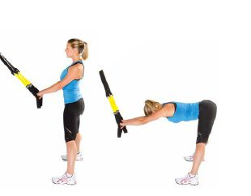
حرکات ورزش تی ار ایکس در دوران بارداری:
کشش قسمت پایین بدن پا باز
(TRX Low Back Stretch (wide stance))
افزایش وزن بدن به هنگام بارداری باعث تیلت یا کجی جلویی لگن می شود.
این اتفاق منجر به سفت شدن و گرفتگی قسمت پایین کمر و همسترینگ می گردد.
این حرکت نوعی کشش طبیعی به بدن و ناحیه های درگیر ذکر شده داده، و به کاهش کمردرد در هنگام بارداری کمک می کند.
برای انجام این حرکت:
بند تی آر ایکس را در اندازه متوسط قرار داده، و روی دوپای خود بایستید.
سپس یک قدم به عقب برداشته تا جایی که دستان شما روبروی بدنتان قرار گیرند.
در این حالت پاهای خود را بیشتر از عرض شانه باز کنید.
باسن را به عقب فشار داده و بدن را به کمک دستها کاملا به جلو بکشید.
مجددا به حالت اولیه بازگشته و حرکت را تکرار کنید.

Slide 43
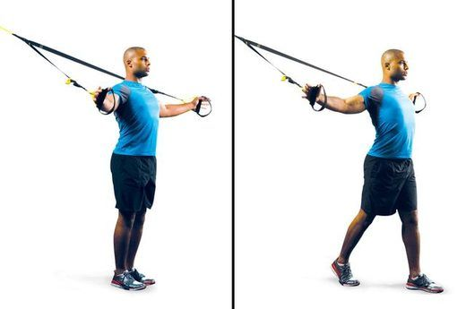
کشش عضلات سینه (TRX Chest Stretch)
در بسیاری از زنان باردار در ماه های آخر بارداری، عضلات قفسه سینه کوتاه می شوند.
این حرکت، به بهبود کشش عضلات سینه در دوران بارداری کمک زیادی می کند.
با در دست گرفتن بند تی آر ایکس، در نقطه ای بایستید که با کشیده شدن کامل بند، حرف T را تشکیل دهند.
سپس یک قدم به جلو برداشته به گونه ای که کاملا در عضلات قفسه سینه شما، کشش بوجود آید.
دقت کنید که به جلو نیایید که دچار دردکمر شوید .
در هنگام اجرای حرکات تی آر ایکس در بارداری سلامت خد را بر کیفیت حرکت ارجهیت دهید .
آیا میشود در دوران بارداری تی آر ایکس کار کرد

Slide 44
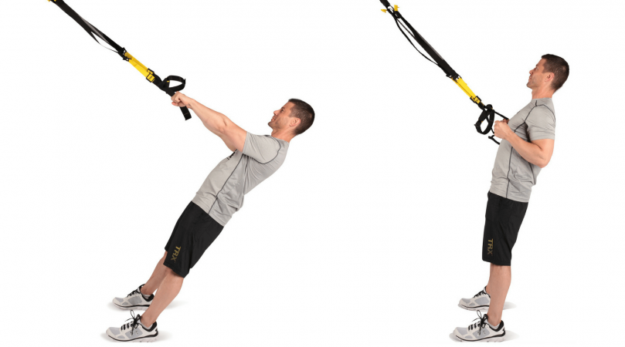
پارویی پایین (TRX Low Row)
همزمان با کوتاه شدن عضلات قفسه سینه در دوران بارداری، عضلات بالای کمر نیز ممکن است ضعیف شده و منجر به خمیدگی یا قوز در کمر شوند.
حرکت پارویی پایین در ورزش تی آر ایکس، یک تمرین اصلاحی عالی برای مبارزه با این مشکل است.
بند تی آر ایکس را تا جای ممکن کوتاه کرده و روی نقطه ثقل بدن خود (مقابل لگن) بایستید.
هرچه بدن شما زاویه تیزتری با زمین ایجاد کند، انجام حرکت دشوارتر خواهد بود.
نخست بایستی دست های شما روبروی قفسه سینه تان قرار داشته باشد.در این حالت، تیغه شانه به پشت کمر می چسبد.
سپس به آرامی از عقب پایین بیایید. تا جایی که دست های شما کاملا صاف شوند.
سعی کنید که بدن شما کاملا در یک خط صاف قرار گیرد.
مجددا خود را بالا کشیده و به حالت اول بازگردید.
حرکت را تکرار کنید.

Slide 45
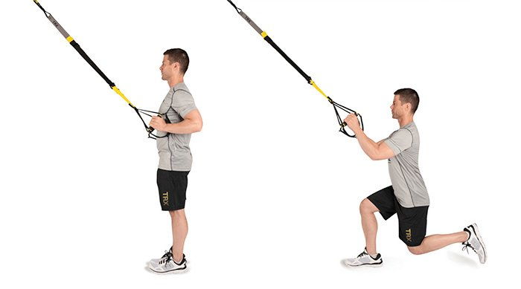
اسکوات و لانجز TRX Assisted Squats and Lunges))
تقویت عضلات سرینی برای کمک به تثبیت مفصل ران و بهبود وضع حمل در دوران بارداری بسیار مهم است و یکی از مهمترین حرکات تی آر ایکس در بارداری میباشد .
که البته با دقیت بسیار زیادی بایتسی انجام شود و همیشه سلامت کودک شما مهمتر از هر ورزشی و هر حرکتی میباشد .
حرکت لانجز، یک حرکت عالی برای بهبود تعادل و افزایش قدرت پاها می باشد.
با پیشرفت دوران بارداری، وزن زنان افزایش یافته و مفاصل آن ها سست می شود، همین مساله باعث می گردد که انجام حرکت لانجز برای آن ها دشوارتر شود. درصورت کمک گرفتن از بند های تی آر ایکس، انجام حرکات تی آر ایکس و لانجز برای زنان در دوران بارداری ساده ترمی شود.

Slide 46
ضربه پاشنه پا TRX Resisted Heel Taps))
انجام حرکاتی که باعث تقویت عضلات مورب شکمی می شود، می تواند باعث جلوگیری از دو تکه شدن ماهیچه راست شکمی (diastasis recti)، نازک شدن خط سفید شکم ((linea alba و جلوافتادگی قسمت میانی شکم شود.
برای انجام این حرکت روی زمین دراز بکشید.
هر دو دست خود را کنار پاها قرار داده و در حالی که بند های تی آر ایکس را در دست نگه داشته اید، دست ها را به پایین فشار دهید.
زانوهای خود را ۹۰ درجه خم کرده و به همین شکل پاها را بالا بیاورید.
به آرامی یکی از پاشنه های پا را پایین و نزدیک زمین آورده، تا جایی که هنوز کمر شما از روی زمین بلند نشده است.

Slide 47
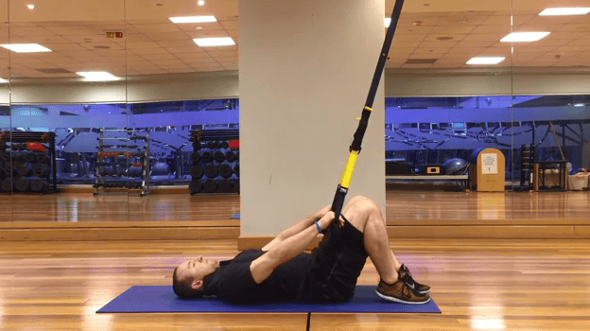
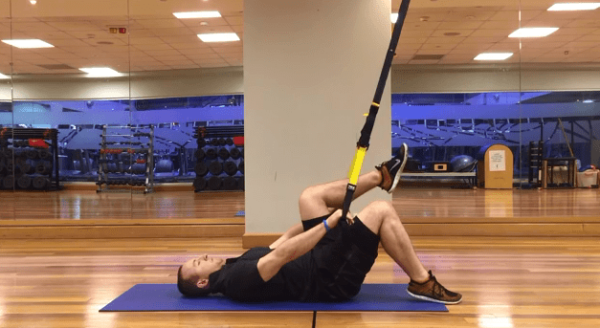
مجددا پا را به حالت اولیه بازگردانده و حرکت را با پای دیگر نیز تکرار کنید.
این حرکت را حداکثر ۳۰ ثانیه انجام دهید.
نکته: از آنجایی که این حرکت در حالت طاق باز (دراز کشیده به پشت) انجام می شود؛ از انجام این حرکت بیش از ۳۰ ثانیه خودداری کنید. همچنین بین هر ست تمرینی، به مدت چند ثانیه به پهلوهای خود دراز بکشید.

Slide 48
اقدامات احتیاطی در حین دوران بارداری
اقدامات احتیاطی قبل از تولد
کنگره زنان و زایمان آمریکا اولین توصیه های خود را در مورد ورزش در دوران بارداری در سال ۱۹۸۵ منتشر کرد. از آن زمان ، این موارد یک بار در سال ۱۹۹۴ و بار دیگر در سال ۲۰۰۲ به روز شده اند. موارد منع ورزش در دوران بارداری و مشاوره از پزشک در این زمینه، عبارتند از:
خونریزی واژن
تورم ناگهانی مچ پا ، دست ها یا صورت
سرگیجه یا ضعف

Slide 49
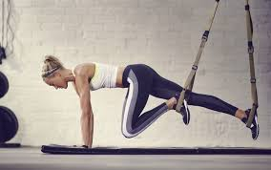
سردردهای مداوم ، شدید و یا اختلالات بینایی
درد قفسه سینه ، خستگی بیش از حد یا تپش قلب
درد غیر قابل توضیح شکم
درد یا تورم ساق پا
انقباضات مداوم که ممکن است نشانه زایمان زودرس باشد
افزایش وزن ناچیز [کمتر از ۱ کیلوگرم در هر ماه در طول دو سه ماهه آخر]
ترشح مایعات آمنیوتیک

Slide 50
تمرینات با کش
تهیه کنندگان:
مهشید ایلبیگی پور
نجمه زارع
مریم مهدوی
نادیا همتی

Slide 51
منابع:
مقالات ورزشی dynamic pit
کتاب تمرینات قدرتی با کش های بدنسازی تالیف فیل پیج-پاد النبکر
کتاب تمرینات با کش اثر دکتر حمید طباطبایی
مقالات سایت زیر:
https://www.gymcenter.ir

Slide 52
پایان
با تشکر از همراهی شما

